Slide 1






Ôn tập giữa HK I
Tiếng Việt ( tiết 6)

Slide 2




Mục tiêu:
02
Ôn luyện củng cố vốn từ: chọn từ thích hợp bổ sung ý nghĩa cho các từ ngữ chỉ sự vật
Kiểm tra học thuộc lòng
Ôn luyện về cách dùng dấu phẩy

Slide 3





1
1. Kiểm tra học thuộc lòng

Slide 4




2. Ôn luyện, củng cố vốn từ

Slide 5



Chọn từ ngữ thích hợp trong ngoặc đơn để bổ sung ý nghĩa cho các từ ngữ in đậm:
Xuân về , cây cỏ trải một màu … .Trăm hoa đua nhau khoe sắc. Nào chị hoa huệ … , chị hoa cúc … , chị hoa hồng … bên cạnh cô em vi – ô – lét tím nhạt, mảnh mai.
Tất cả đã tạo nên một vườn xuân …
(đỏ thắm, trắng tinh, xanh non, vàng tươi, rực rỡ)

Slide 6






Màu trắng
Màu xanh non
Màu vàng tươi

Slide 7


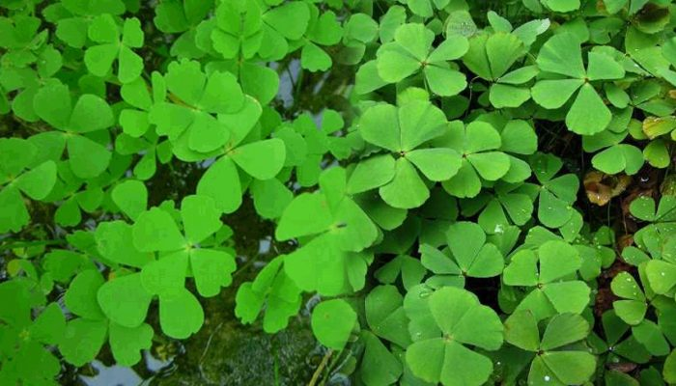
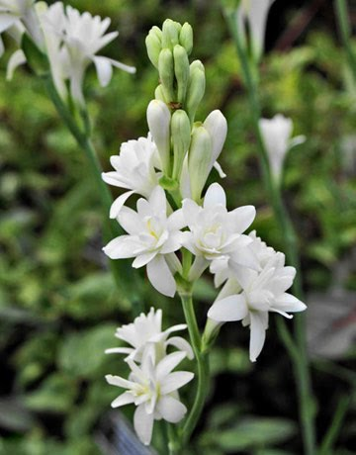



Chữa bài
xanh non
Xuân về , cây cỏ trải một màu … .Trăm hoa đua nhau khoe sắc. Nào chị hoa huệ … , chị hoa cúc … , chị hoa hồng … bên cạnh cô em vi – ô – lét tím nhạt, mảnh mai.
Tất cả đã tạo nên một vườn xuân …
trắng tinh
vàng tươi
đỏ thắm
rực rỡ.

Slide 8

3. Ôn luyện về cách dùng dấu phẩy

Slide 9


Bài 3: Em có thể đặt dấu phẩy vào chỗ nào trong những câu sau?
,
a) Hằng năm cứ vào đầu tháng 9 các trường lại khai giảng năm học mới.
,
b) Sau ba tháng hè tạm xa trường chúng em náo nức tới trường gặp thầy gặp bạn.
,
,
c) Đúng 8 giờ trong tiếng Quốc ca hùng tráng lá cờ đỏ sao vàng được kéo lên cột cờ.
,
,
Dấu phẩy được dùng để ngăn cách giữa các bộ phận có cùng chức năng ở trong câu. Dùng để tách biệt từng phần và chuyển tiếp ý.

Slide 10
Chào tạm biệt

